Slide 1
Niveles de Atención en el Sector Salud
Hospital Regional de Alta Especialidad Ixtapaluca

Slide 2
Son los diferentes tipos de establecimientos que se distinguen por atender problemas de salud de diferente grado de complejidad, por lo que cada uno de ellos cuenta con Unidades de Salud con la infraestructura necesaria para resolver con eficacia y eficiencia necesidades de salud de diferente magnitud y severidad.
En México, al igual que en otros países, se dispone de una estructura que funciona en tres niveles de atención.
¿A qué se refieren los niveles de atención en el sector salud?

Slide 3
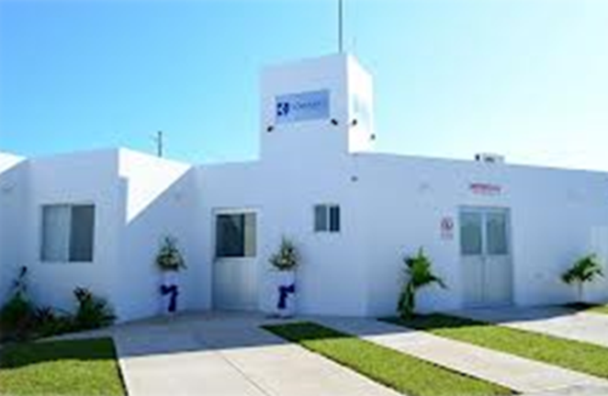
Primer Nivel de Atención
En este nivel se desarrollan principalmente actividades de promoción de la salud y protección específica, en consulta de medicina general se realiza el diagnóstico precoz y tratamiento oportuno de los problemas de salud más frecuentes.
Son las unidades médicas que cuentan con menor especialización y tecnificación de sus recursos:. Casas de Salud, Centros de Salud y Centros de Salud Ampliados que conforman una red para atender a todas las comunidades para que la población acuda a ellas en primer lugar, siempre que presenta alguna enfermedad o necesita orientación sobre servicios de salud..
Atienden del 70 al 80% de la demanda de la población que padece problemas de salud de baja complejidad.

Slide 4
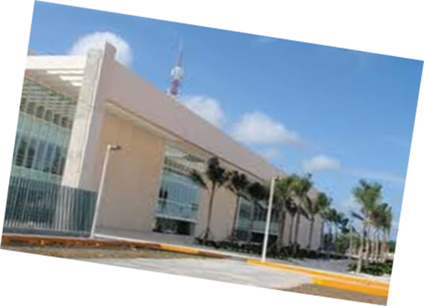
Segundo Nivel de Atención
Las unidades médicas del segundo nivel de atención están ubicadas en localidades urbanas.
Tienen un grado de complejidad mayor que las anteriores y forman una red de hospitales generales, materno infantiles y pediátricos para brindar servicios médicos de cuatro especialidades básicas que son: medicina interna, cirugía general, pediatría y gineco- obstetricia.

Slide 5
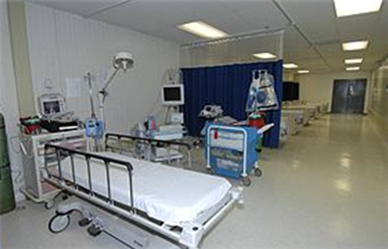
Segundo Nivel de Atención
En su organización destacan servicios como consulta externa, urgencias, hospitalización, banco de sangre, quirófano, imagenología, laboratorios clínico y de patología, farmacia, entre otros.
Ofrece servicios de diagnóstico y tratamiento las 24 horas de los 365 días del año. Atienden la mayor parte de los problemas y necesidades de salud que demandan internamiento hospitalario o atención de urgencias.
Los hospitales generales además, participan en la formación de recursos humanos.

Slide 6
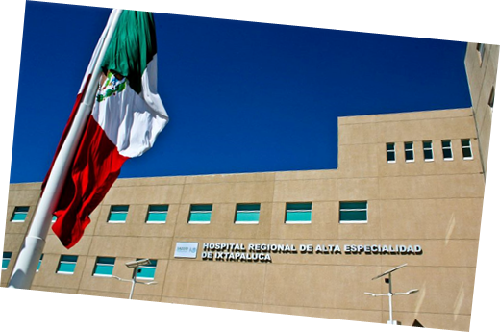
Tercer Nivel de Atención
Está formado por los institutos nacionales de salud y una red de hospitales de alta especialidad.
Son establecimientos diseñados para resolver las necesidades de salud de la población, con el apoyo de un número variable de servicios de alta especialidad y sub-especialidades médico-quirúrgicas.
Se definen como de alta especialidad aquellos servicios, dirigidos a la reparación de daños a la salud, de baja frecuencia y alta complejidad, que involucran una combinación de procedimientos clínicos o quirúrgicos, con tecnología de última generación, alto costo y elevada calidad.

Slide 7
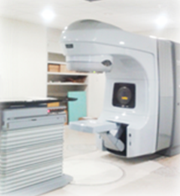
Tercer Nivel de Atención
En cada Red de Servicios de Salud se planea que exista un Hospital Regional de Alta Especialidad que es la unidad con mayor capacidad resolutiva.
La atención la brindan equipos de profesionales de la medicina y otras disciplinas de la salud, que están especializados y cuentan con un elevado nivel de formación y experiencia, cuya labor requiere un alto grado de coordinación y toma de decisiones colegiada, que se basa en la mejor evidencia científica.
Cada hospital es una unidad de educación superior y vínculo con la investigación, para formación profesional y de posgrado.

Slide 8
EL Hospital Regional de Alta Especialidad concebido en el Modelo Integrador de Atención a la Salud “MIDAS”
Número de Municipios que corresponde atender
a la Zona Centro 1
42 Edo. de Hidalgo
52 Edo. de México

Slide 9
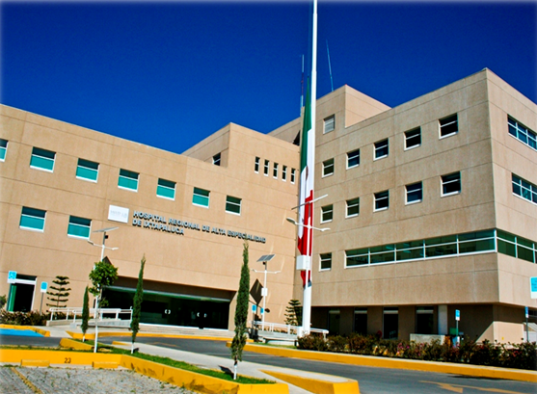
El Hospital Regional de Alta Especialidad de Ixtapaluca es un proyecto innovador, distinto a los esquemas tradicionales de servicios de salud.
Atendiendo a la demanda regional de los servicios, el aprovechamiento de la infraestructura y capacidad instalada de este hospital, el pasado 22 de julio, el H. Órgano de Gobierno autorizó la adición de servicios de segundo nivel al Estatuto Orgánico de este HRAEI.
En este sentido, el Organismo Público Descentralizado denominado Hospital Regional de Alta Especialidad de Ixtapaluca, se ha transformado previendo que, prestará además de los servicios de alta especialidad, aquellos asociados al Segundo nivel de atención.

Slide 10
Carretera Federal México Puebla Km. 34.5, Pueblo de Zoquiapan
Municipio de Ixtapaluca, Estado de México. C.P. 56530.
Conmutador: 5972 9800
Informes: Ext. 1520 y 1121

